Slide 1
Hur bra är den nordiska modellen?
Lars Calmfors
Nordiska Ministerrådet
Almedalen 30/6-2014

Slide 2
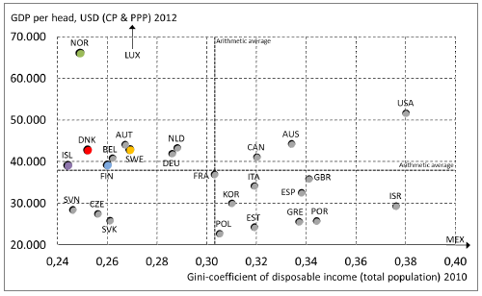
Combinations of average living standard and equality

Slide 3
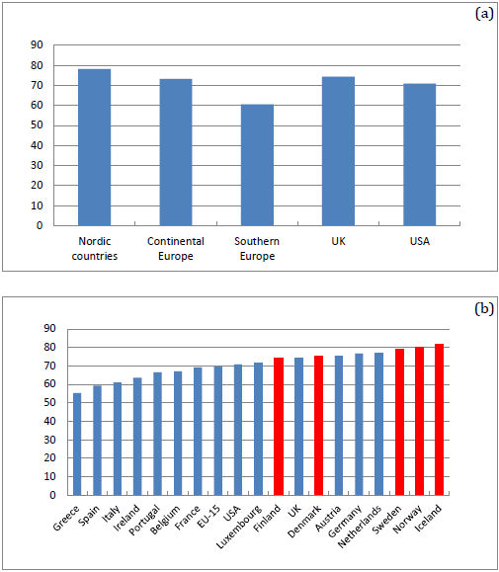
Employment rate, percentage of population 20-64 years old, 2012

Slide 4
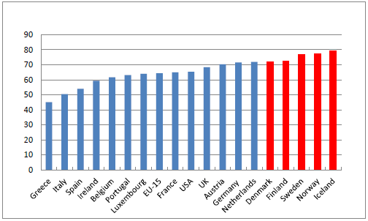
Employment rate, percentage of females 20-64 years old, 2012

Slide 5
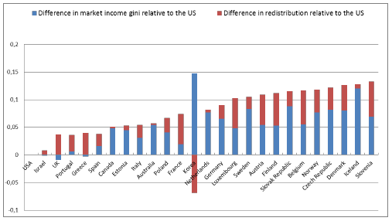
Sources of income equalisation relative to the US

Slide 6
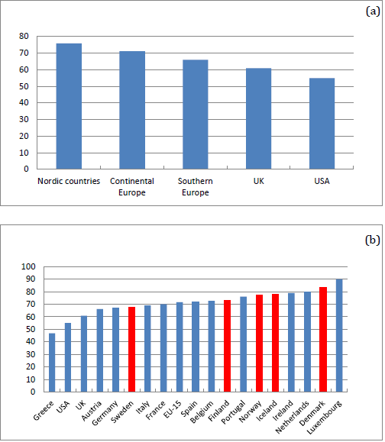
Net income replacement rate for short-term unemployed (first year), per cent, 2010

Slide 7
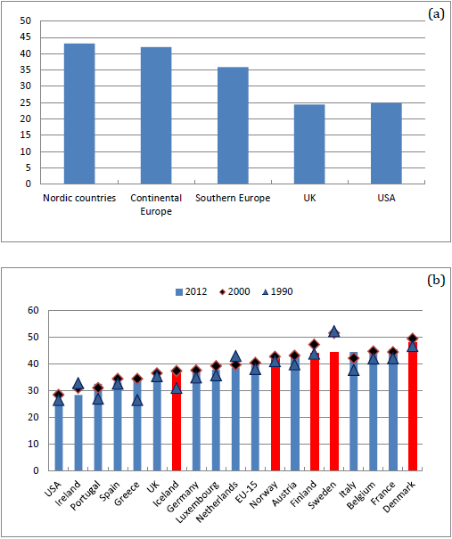
Total tax revenue, percentage of GDP, 2012

Slide 8
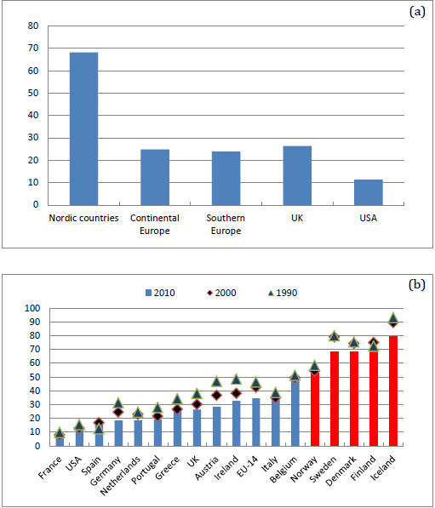
Trade union density, percentage of employees, 2010

Slide 9
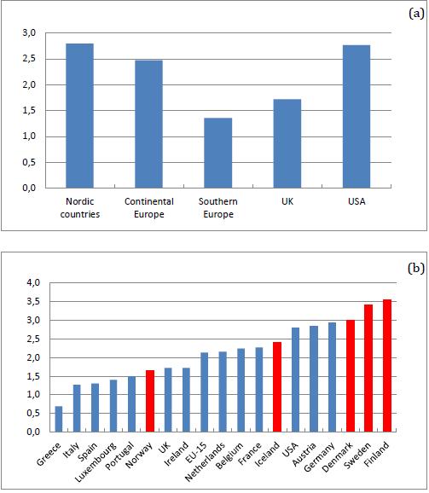
R&D expenditure, percentage of GDP, 2012

Slide 10
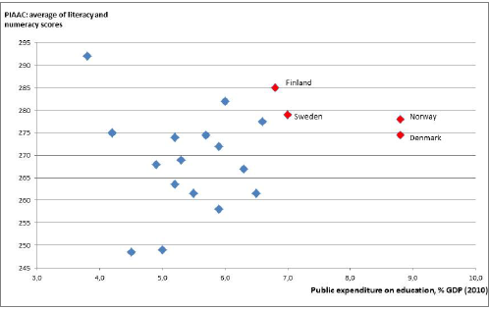
Public expenditure and education outcomes

Slide 11
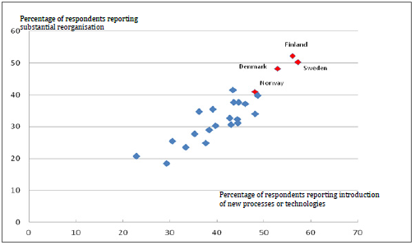
Organisational change and new technology

Slide 12
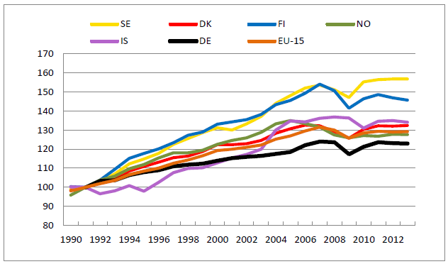
GDP per employed person, 1991 = 100

Slide 13
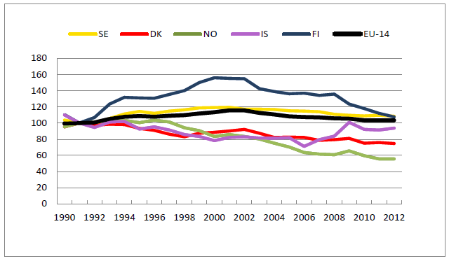
Export market shares, 1991 = 100

Slide 14
Utmaningar för den nordiska modellen
Upprätthålla produktivitetstillväxten
Finansiera välfärdstjänster
Hög sysselsättning
Bibehålla jämn inkomstfördelning
Åstadkomma tillräcklig omställningsförmåga

Slide 15
Hur kan utmaningarna mötas?
1. Produktiviteten
- kombination av selektiva och generella satsningar
- stöd till forskare och anställningar av personal som sysslar med FoU i
företagen snarare än till forskning
2. Finansieringen av välfärdstjänster
- arbete under en längre tid av livet
- låt pensionsåldern följa livslängden
- tidigare inträde på arbetsmarknaden för unga: examenspremie beroende på ålder
3. Sysselsättningen
- bättre skola: uppgradering av läraryrket
- större löneskillnader
4. Målkonflikter mellan tillväxt- och sysselsättningsmål
- löneskillnader
- skattesystemet

Slide 16
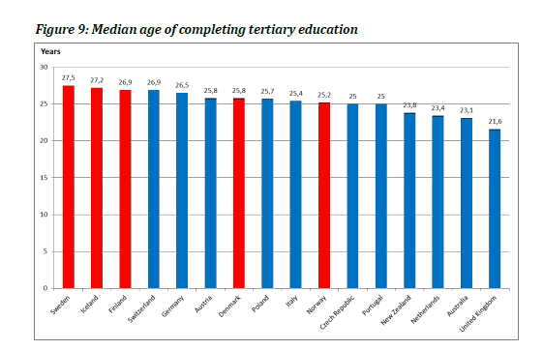

Slide 17
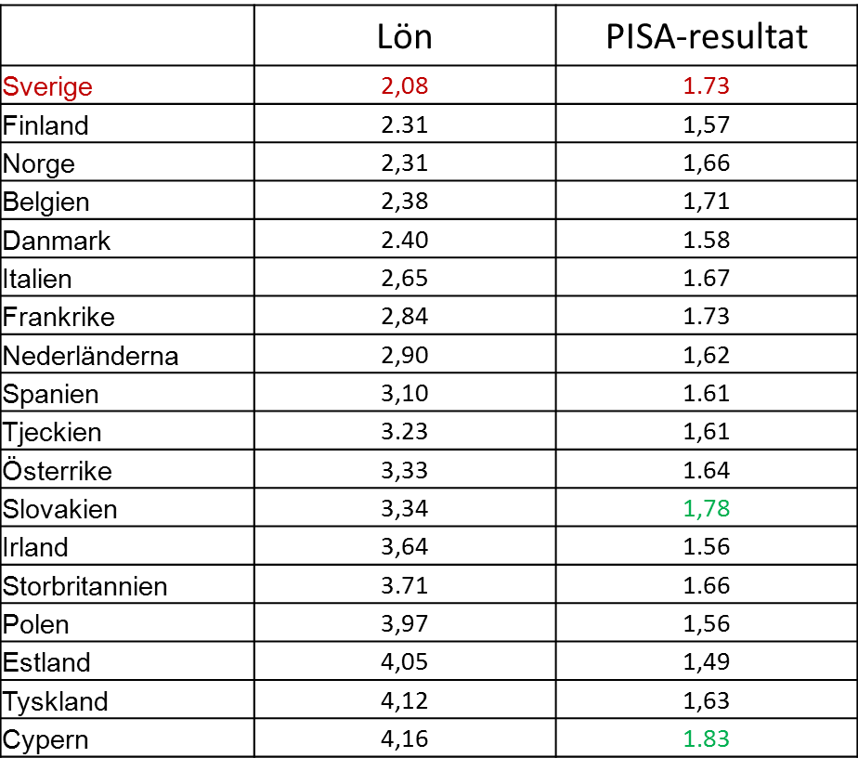
Skillnader i lön och kunskaper (90/10)
Källor: PISA 2014 och Eurostat Structure of Earnings Survey 2010

Slide 18
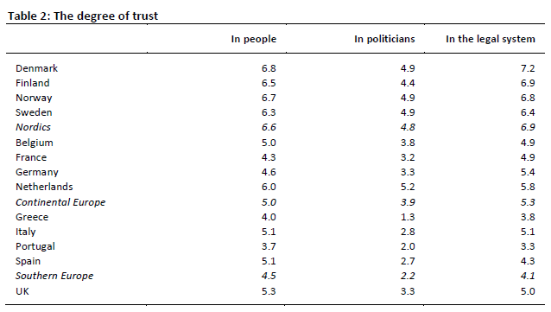
The degree of trust

